Slide 1

жизнь без солнца?

Slide 2

Что мне золото, светило бы солнышко.
Солнце встанет, так и утро настанет.
Вешнее солнышко землю воскрешает.
Солнце без огня горит.
Красно солнышко на белом свете черную землю греет!!!

Slide 3
Проблемный вопрос,
который мы перед собой поставили
звучит так:
«Возможна ли жизнь без солнца?»

Slide 4

Гипотеза, выдвинутая нами:
«Жизнь без солнца невозможна!»

Slide 5
Цель нашей работы
собрать и проанализировать информацию о том, как Солнце влияет на жизнь животных растений и людей

Slide 6

Чтобы ответить на вопросы, мы проделали следующее:
1.Изучили материал по данному вопросу
2.Опросили учащихся нашей школы
3.Провели некоторые наблюдения
4.Проанализировали всю информацию
5.Сделали выводы

Slide 7

С биологической
точки зрения
Солнце является
источником света,
энергии и тепла.

Slide 8
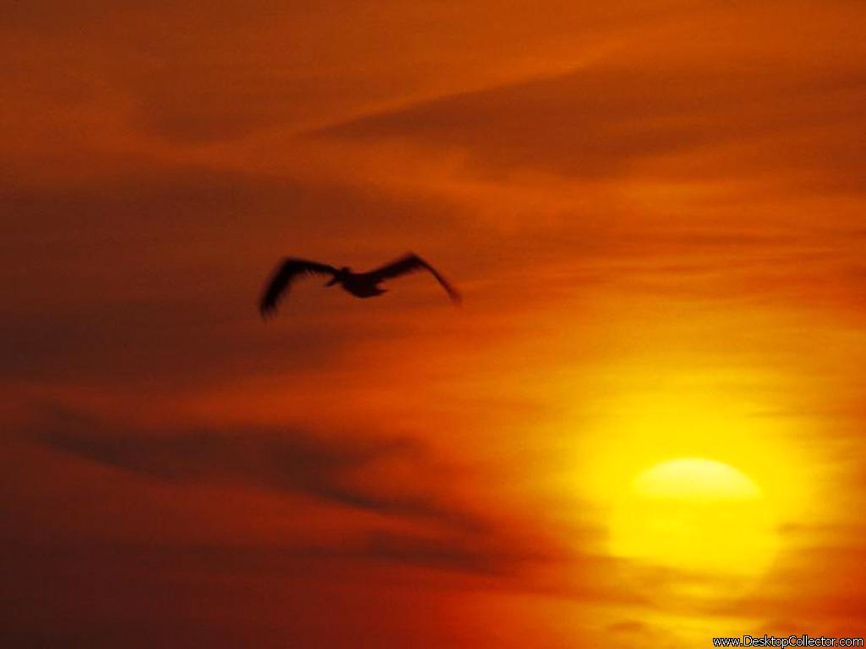
Солнце, как источник света и тепла
Солнце – главный источник света на
Земле. Но без него не было бы и
тепла. Так же солнце является
первоначальным источником и
других видов энергии.

Slide 9
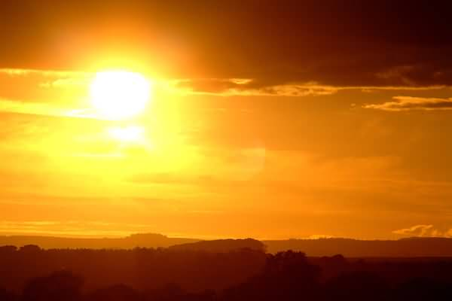
Тепло
Вообще для всего живого на Земле очень
Важен температурный фактор.
Много солнечной энергии идет на
Нагревание земной атмосферы, океанов и
суши. Солнце влияет на все живые
организмы, но мы решили по отдельности
рассмотреть влияние
солнца на человека, животных, растений

Slide 10
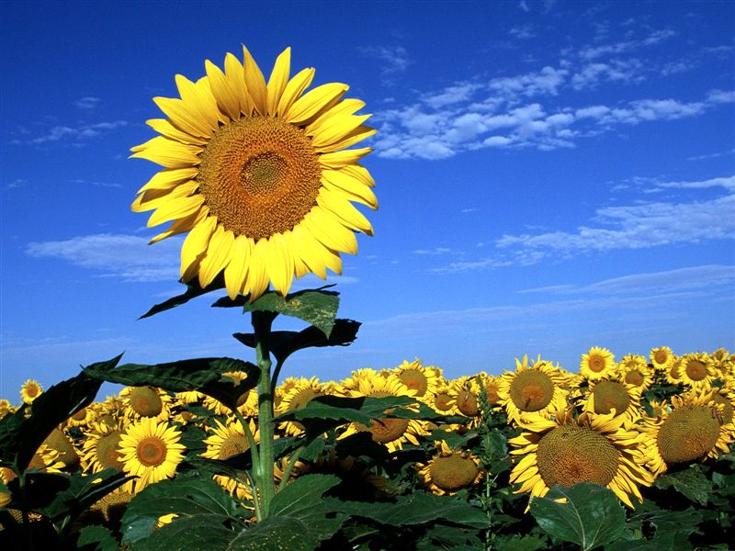
Роль солнца в жизни растений
Солнце – жизненно важные часы для
растений. Солнечный свет - одно из
главных условий фотосинтеза.
Солнечному свету растения проявляют
чрезвычайную чувствительность: они
совершают самостоятельные движения по
направлению к солнечному лучу
(положительный гелиотропизм), располагая
свои листья перпендикулярно к последнему.

Slide 11

Роскошь растительности
прямо пропорциональна
силе солнечного света» –
эти слова Дрэйпера
(Draper) звучат как
оправдавшееся
пророчество.

Slide 12
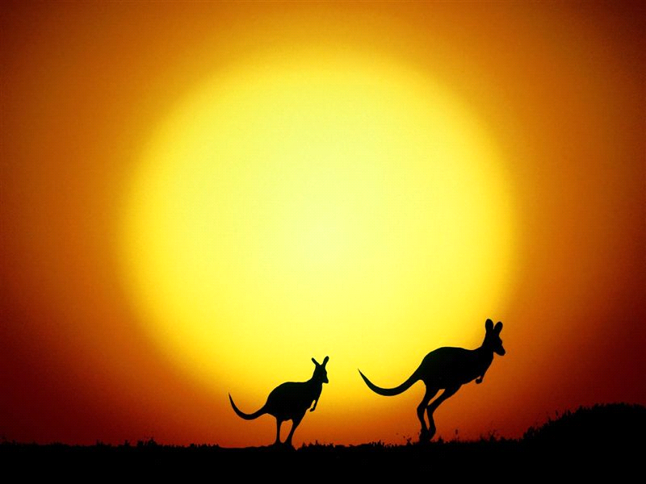

Роль солнца в жизни животных
В жизни большинства животных свет играет важную роль. Животные ориентируются с помощью зрения, приспособлены к определённой освещённости.

Slide 13
Многие насекомые и птицы как и человек, способны запоминать положение солнца и использовать его как ориентир, позволяющий находить обратную дорогу.

Slide 14
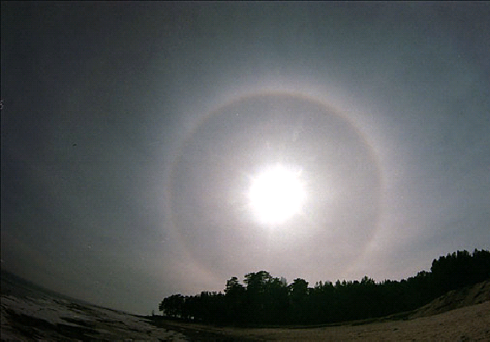
Роль солнца в жизни человека
Издавна Солнце оказывает
всевозможное влияние на нас:
физическое и духовное.
Как только на горизонте появляется
Солнце, на Земле закипает жизнь. И
эта жизнь никак не может обойтись
без Солнца - источника света и
тепла.

Slide 15
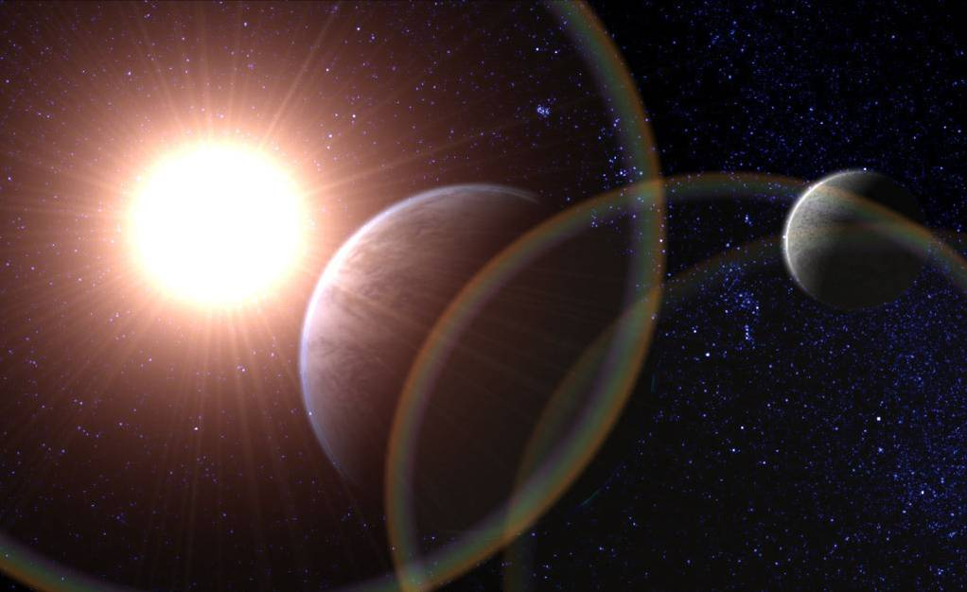
С незапамятных времен люди
почитали его, боялись. Видя
такое непонятное для себя
тело на небе, они считали,что
это что-то могущественное, и
они от него целиком
зависимы.

Slide 16

Влияние солнца на человека
ПОЛОЖИТЕЛЬНОЕ ВЛИЯНИЕ:
1.Вырабатывание витамина D под воздействием солнечных лучей
2.Загар
3.Настроение

Slide 17

Отрицательное влияние солнца
1.Воздействие солнечного света на кожу
вызывает гиперемию сосудов с
Расширением капилляров. (Не все лучи
света оказывают на кровяное давление
одинаковое влияния)
2.Солнечная аллергия
3.Изменения в химическом составе крови
4.Увеличение количества лейкоцитов

Slide 18

Учащимся нашей школы мы задали
вопрос: «Как влияет солнечная
погода на ваше настроение?». Люди отвечали:
6% - когда в школу не надо – любая
погода хороша
10% - мне лучше без солнца
39% - мне все равно
45% - солнце поднимает настроение

Slide 19
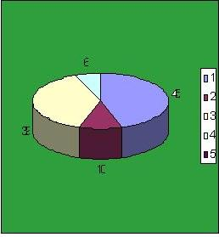

Slide 20
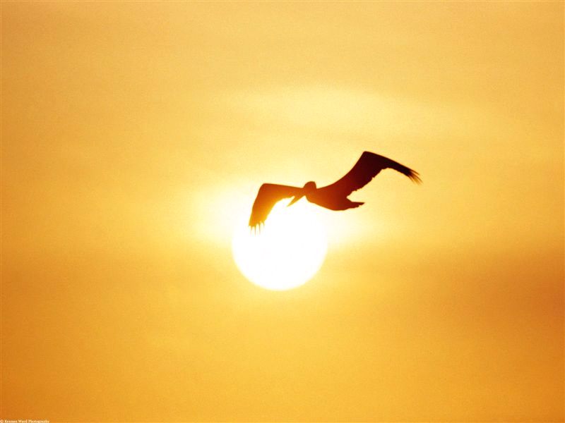
Вывод:
Жизнь без
Солнца
невозможна!!!!!

Slide 21
Ресурсы:
Чижевский «Жизнь в объятиях солнца»
А.В.Бялко «Наша планета - Земля»
Астрономия 10-11кл.
www.sunworld.ru
www.abservatsun.ru

Slide 22

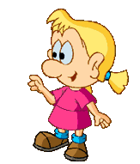
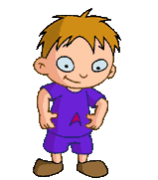

Авторы
Ученики 11 класса:
Обросова Таня
Шевченко Аня
Лагунова Ирина
Шумков Сергей

